Slide 1
Тематическая неделя, посвященная ко Дню Матери, Международному дню пожилых людей и ко Дню девочек
Дата проведения: с 15 октября по 19 октября 2018г.
Цель проведения:

Slide 2
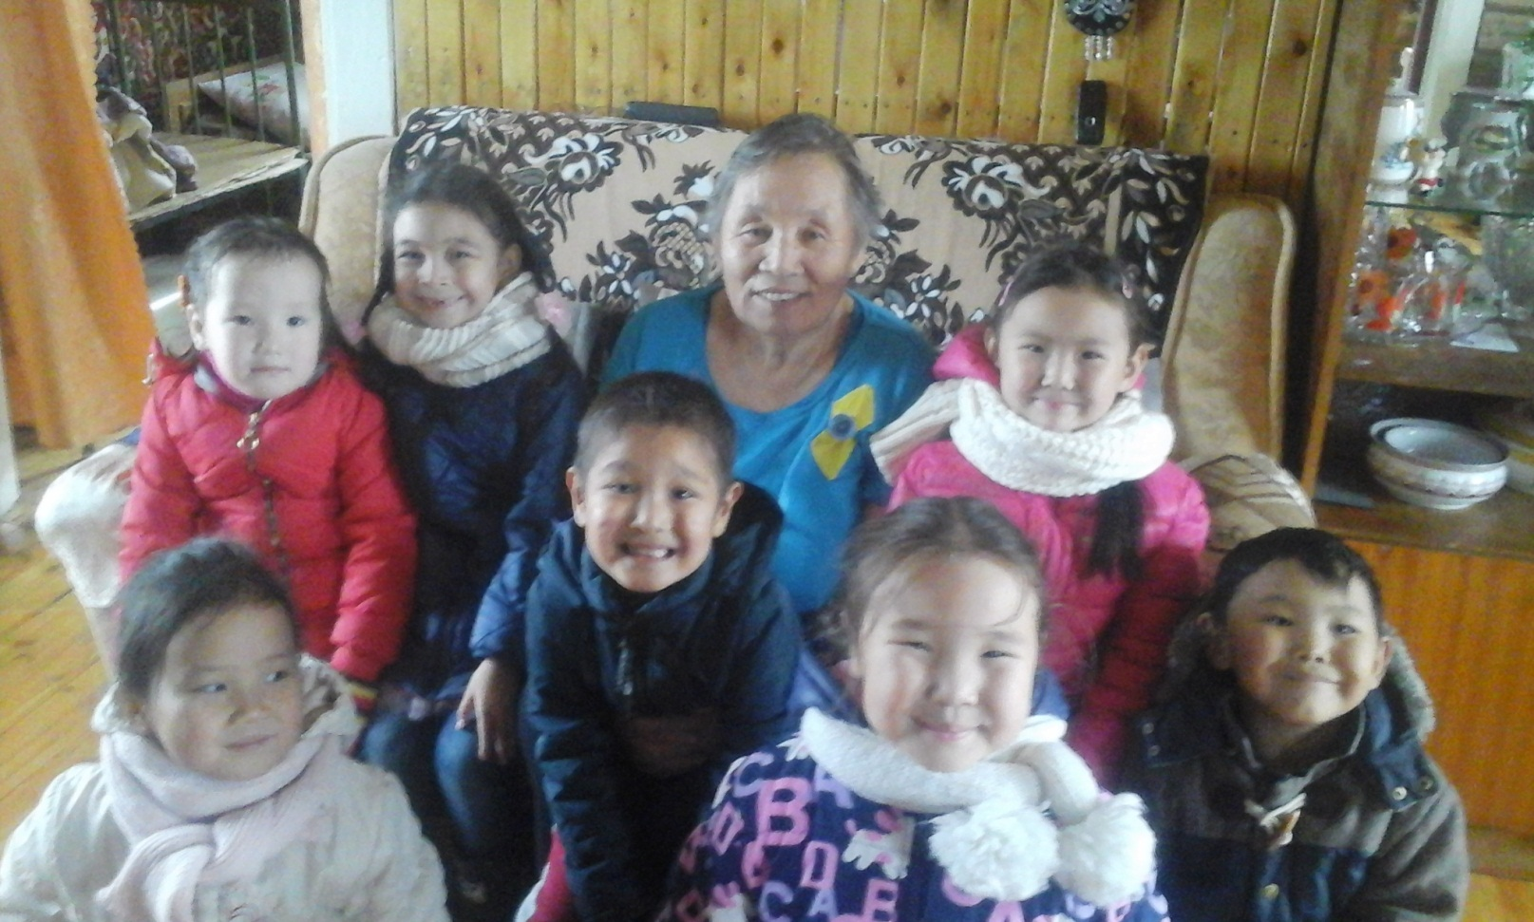
Встреча воспитанников с ветераном труда,
отличником народного просвещения

Slide 3
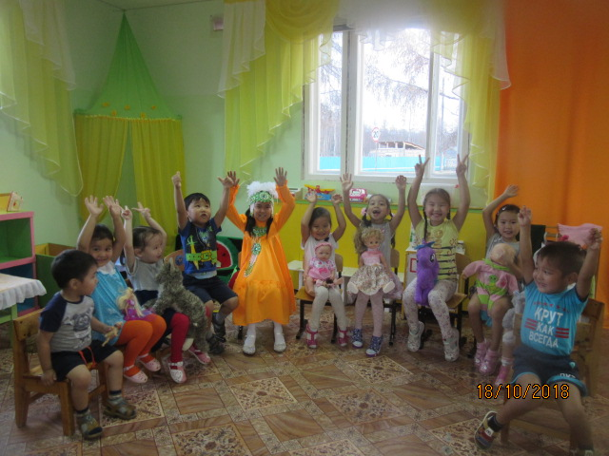
Развлечение для девочек «Я и моя кукла»

Slide 4
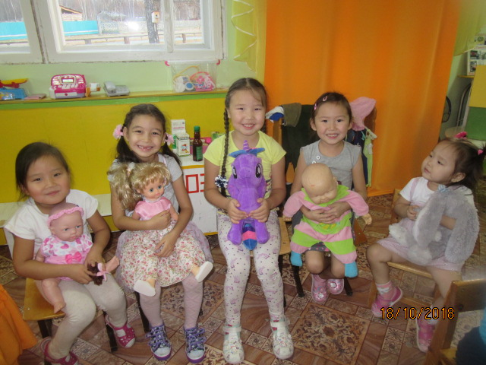

Slide 5
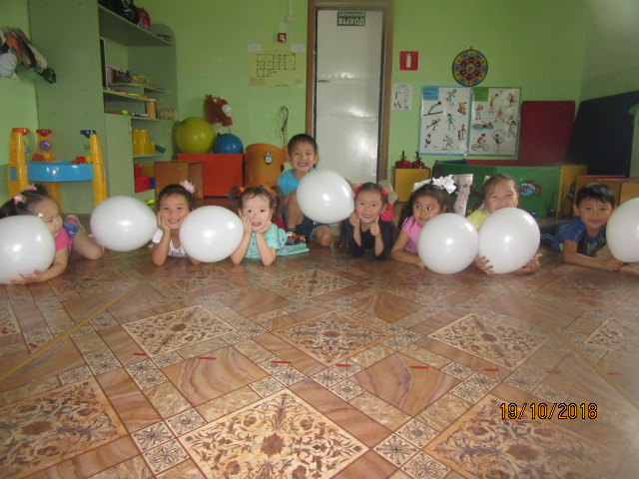
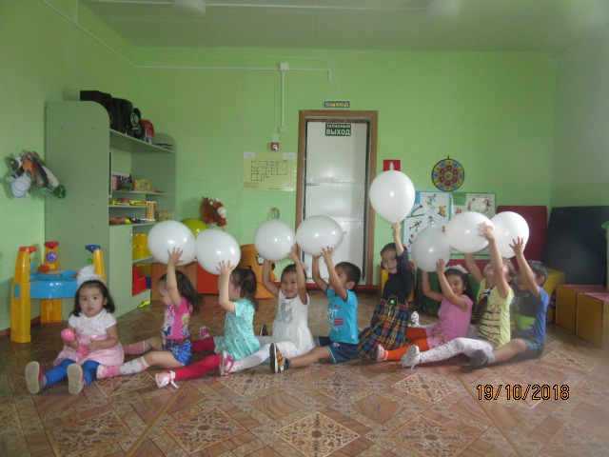

Slide 6
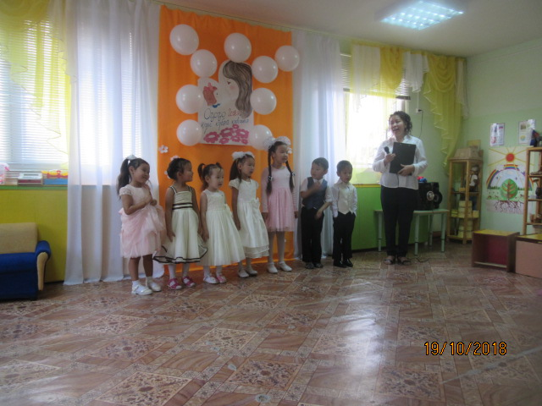
Праздничный утренник «День Матери»

Slide 7
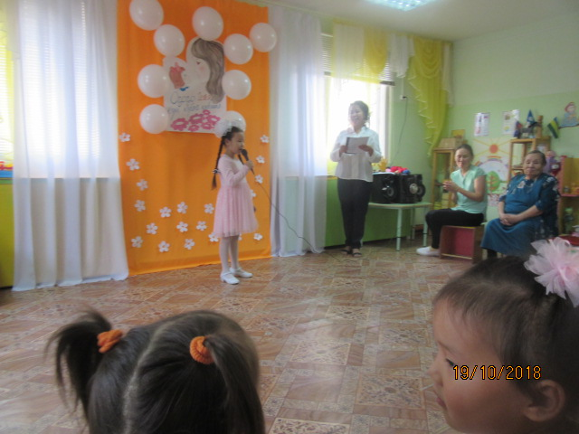
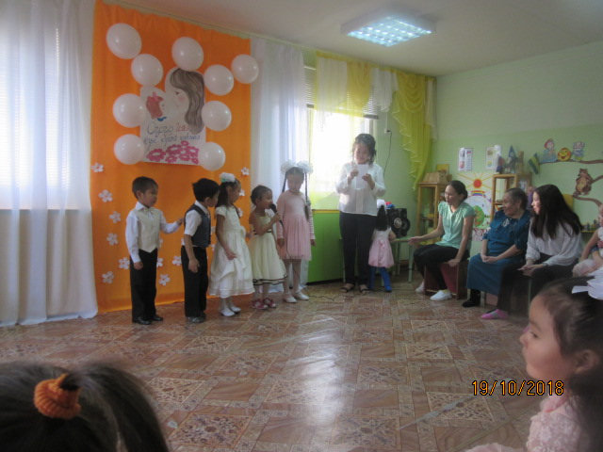

Slide 8
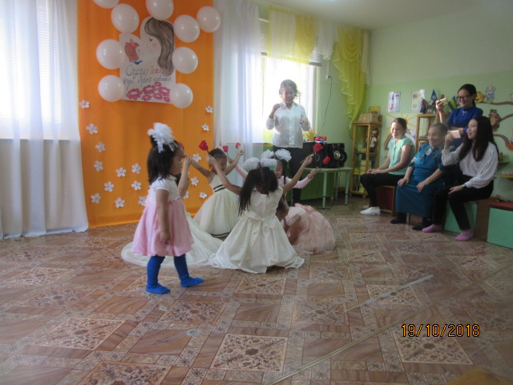
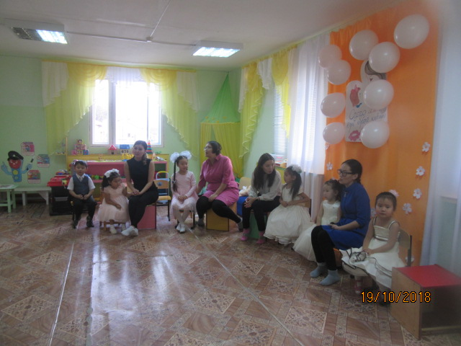
Танец девочек «Цветы»
Интеллектуальная игра для мам
«Толкуйдаа, оонньоо, кыай!»

Slide 9
